Slide 1
《我的人生，是怎么用的？》
传道书11章7-10节 - 12章1-14节

Slide 2
传道书11章
《我的人生，是怎么用的？》
光本是佳美的，眼见日光也是可悦的。
人活多年，就当快乐多年。然而也当想到黑暗的日子，因为这日子必多，所要来的都是虚空。
少年人哪，你在幼年时当快乐，在幼年的日子使你的心欢畅。行你心所愿行的，看你眼所爱看的，却要知道，为这一切的事神必审问你。
所以你当从心中除掉愁烦，从肉体克去邪恶，因为一生的开端和幼年之时，都是虚空的。

Slide 3
传道书11章
《我的人生，是怎么用的？》
光本是佳美的，眼见日光也是可悦的。
人活多年，就当快乐多年。然而也当想到黑暗的日子，因为这日子必多，所要来的都是虚空。
少年人哪，你在幼年时当快乐，在幼年的日子使你的心欢畅。行你心所愿行的，看你眼所爱看的，却要知道，为这一切的事神必审问你。
所以你当从心中除掉愁烦，从肉体克去邪恶，因为一生的开端和幼年之时，都是虚空的。

Slide 4
传道书11章
《我的人生，是怎么用的？》
光本是佳美的，眼见日光也是可悦的。
人活多年，就当快乐多年。然而也当想到黑暗的日子，因为这日子必多，所要来的都是虚空。
少年人哪，你在幼年时当快乐，在幼年的日子使你的心欢畅。行你心所愿行的，看你眼所爱看的，却要知道，为这一切的事神必审问你。
所以你当从心中除掉愁烦，从肉体克去邪恶，因为一生的开端和幼年之时，都是虚空的。

Slide 5
传道书11章
《我的人生，是怎么用的？》
光本是佳美的，眼见日光也是可悦的。
人活多年，就当快乐多年。然而也当想到黑暗的日子，因为这日子必多，所要来的都是虚空。
少年人哪，你在幼年时当快乐，在幼年的日子使你的心欢畅。行你心所愿行的，看你眼所爱看的，却要知道，为这一切的事神必审问你。
所以你当从心中除掉愁烦，从肉体克去邪恶，因为一生的开端和幼年之时，都是虚空的。

Slide 6
传道书11章
《我的人生，是怎么用的？》
光本是佳美的，眼见日光也是可悦的。
人活多年，就当快乐多年。然而也当想到黑暗的日子，因为这日子必多，所要来的都是虚空。
少年人哪，你在幼年时当快乐，在幼年的日子使你的心欢畅。行你心所愿行的，看你眼所爱看的，却要知道，为这一切的事神必审问你。
所以你当从心中除掉愁烦，从肉体克去邪恶，因为一生的开端和幼年之时，都是虚空的。

Slide 7
传道书11章
《我的人生，是怎么用的？》
光本是佳美的，眼见日光也是可悦的。
人活多年，就当快乐多年。然而也当想到黑暗的日子，因为这日子必多，所要来的都是虚空。
少年人哪，你在幼年时当快乐，在幼年的日子使你的心欢畅。行你心所愿行的，看你眼所爱看的，却要知道，为这一切的事神必审问你。
所以你当从心中除掉愁烦，从肉体克去邪恶，因为一生的开端和幼年之时，都是虚空的。

Slide 8
传道书12章
《我的人生，是怎么用的？》
1 你趁着年幼，衰败的日子尚未来到，就是你所说“我毫无喜乐”的那些年日未曾临近之先，当记念造你的主。
2 不要等到日头、光明、月亮、星宿变为黑暗，雨后云彩返回。

Slide 9
传道书12章
《我的人生，是怎么用的？》
3 看守房屋的发颤，有力的屈身，推磨的稀少就止息，从窗户往外看的都昏暗。
4 街门关闭，推磨的响声微小，雀鸟一叫人就起来，歌唱的女子也都衰微。
5 人怕高处，路上有惊慌，杏树开花，蚱蜢成为重担，人所愿的也都废掉。因为人归他永远的家，吊丧的在街上往来。

Slide 10
传道书12章
《我的人生，是怎么用的？》
3 看守房屋的发颤，有力的屈身，推磨的稀少就止息，从窗户往外看的都昏暗。
4 街门关闭，推磨的响声微小，雀鸟一叫人就起来，歌唱的女子也都衰微。
5 人怕高处，路上有惊慌，杏树开花，蚱蜢成为重担，人所愿的也都废掉。因为人归他永远的家，吊丧的在街上往来。

Slide 11
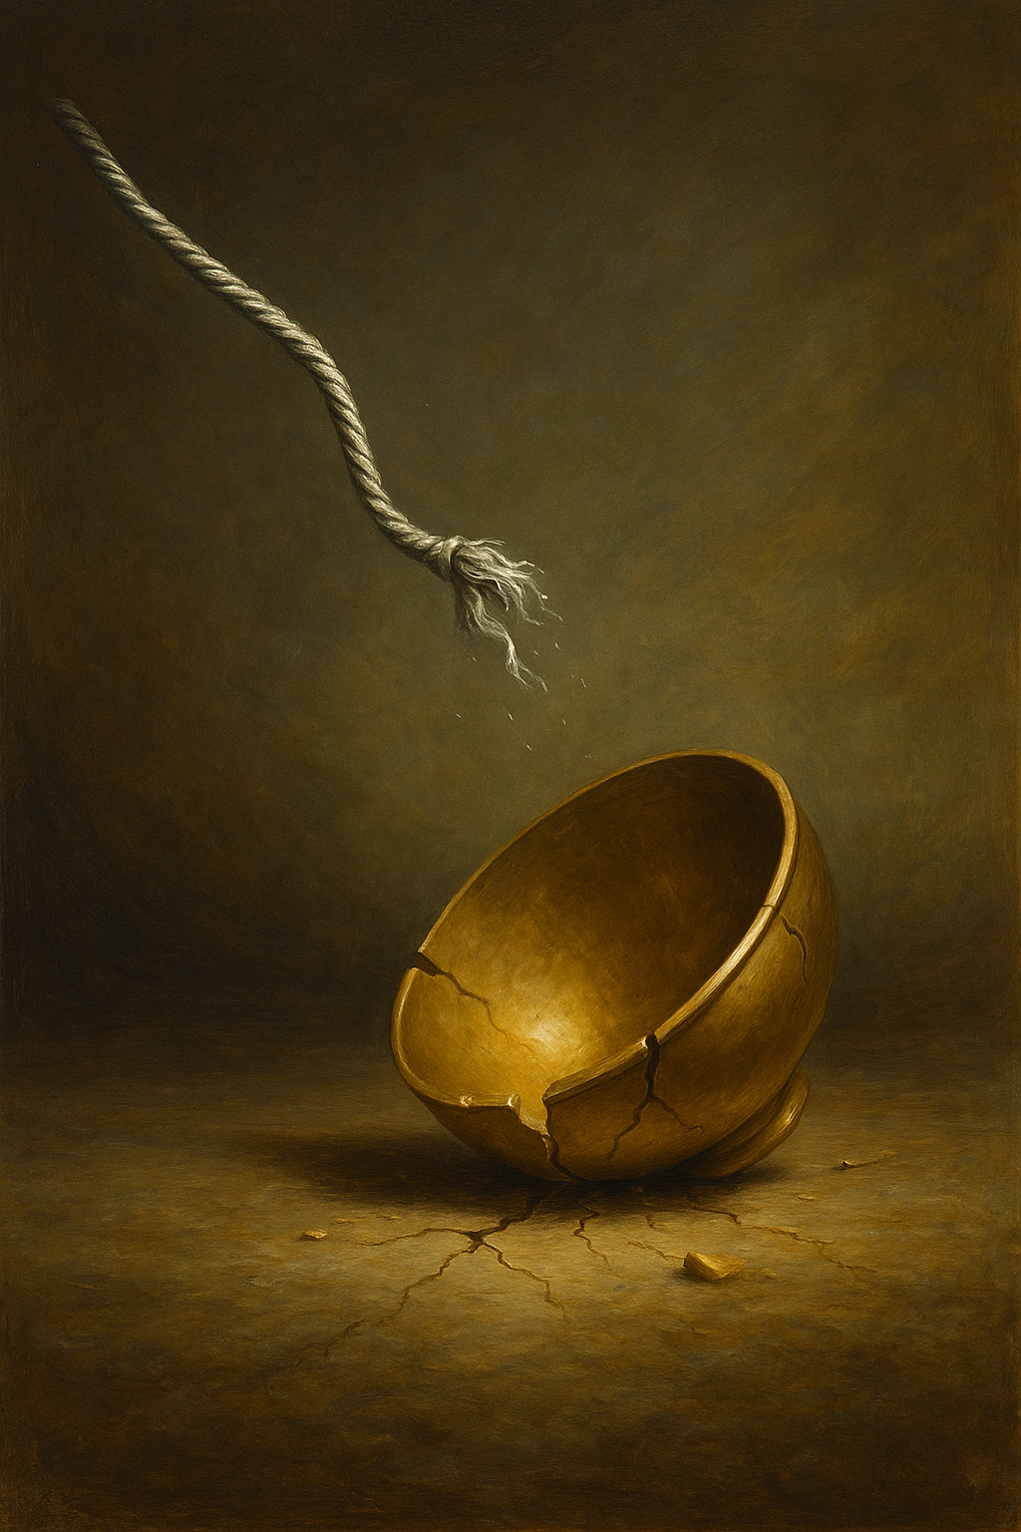

传道书12章
银链折断，金罐破裂，瓶子在泉旁损坏，水轮在井口破烂，
尘土仍归于地，灵仍归于赐灵的神。
传道者说：虚空的虚空，凡事都是虚空。

Slide 12
四个我们不愿记念神的原因
当记念造你的主

Slide 13

偶像一：自我主权 ——「我的人生，我说了算」
当记念造你的主

Slide 14

偶像二：成功与自我实现 ——「我是谁，取决于我做成了什么」
当记念造你的主

Slide 15

偶像三：快乐与感受至上 ——「我开不开心最重要」
当记念造你的主

Slide 16

偶像四：自然主义人生观 ——「我只是进化链上的一环」
当记念造你的主

Slide 17
当记念造你的主
《我的人生，是怎么用的？》
使徒行传17:26 他从一本造出万族的人，并且预先定准他们的年限和所住的疆界。
诗篇 139:16 我未成形的体质，你的眼早已看见；你所定的日子，我尚未度一日，都写在你的册上。

Slide 18
传道书12章
《我的人生，是怎么用的？》
9 再者，传道者因有智慧，仍将知识教训众人，又默想，又考查，又陈说许多箴言。
10 传道者专心寻求可喜悦的言语，是凭正直写的诚实话。

Slide 19
传道书12章
《我的人生，是怎么用的？》
11 智慧人的言语好像刺棍，会中之师的言语又像钉稳的钉子，都是一个牧者所赐的。
12 我儿，还有一层你当受劝诫：著书多，没有穷尽；读书多，身体疲倦。

Slide 20
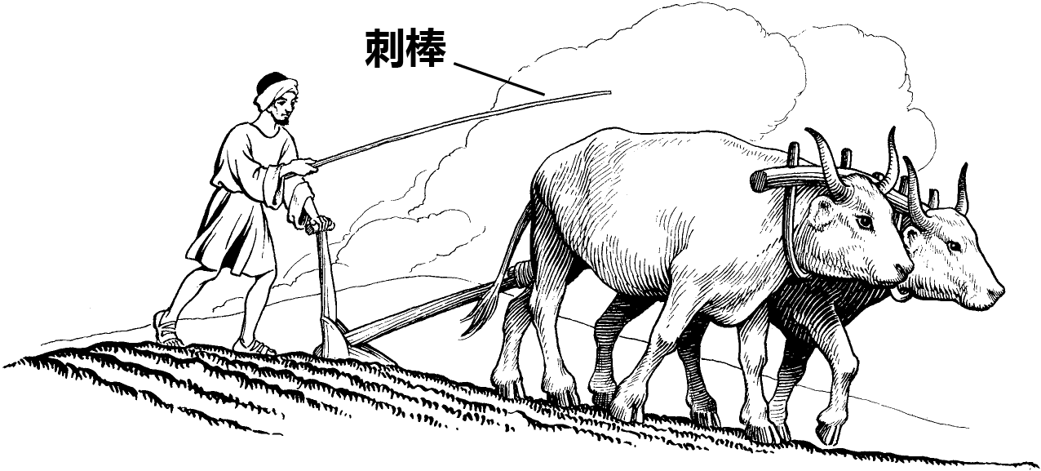

Slide 21
传道书12章
《我的人生，是怎么用的？》
11 智慧人的言语好像刺棍，会中之师的言语又像钉稳的钉子，都是一个牧者所赐的。
12 我儿，还有一层你当受劝诫：著书多，没有穷尽；读书多，身体疲倦。

Slide 22
传道书12章
《我的人生，是怎么用的？》
11 智慧人的言语好像刺棍，会中之师的言语又像钉稳的钉子，都是一个牧者所赐的。
12 我儿，还有一层你当受劝诫：著书多，没有穷尽；读书多，身体疲倦。

Slide 23
传道书12章
《我的人生，是怎么用的？》
11 智慧人的言语好像刺棍，会中之师的言语又像钉稳的钉子，都是一个牧者所赐的。
12 我儿，还有一层你当受劝诫：著书多，没有穷尽；读书多，身体疲倦。

Slide 24
传道书12章
《我的人生，是怎么用的？》
13 这些事都已听见了，总意就是敬畏神，谨守他的诫命，这是人所当尽的本分。
14 因为人所做的事，连一切隐藏的事，无论是善是恶，神都必审问。

Slide 25
传道书12章
《我的人生，是怎么用的？》
13 这些事都已听见了，总意就是敬畏神，谨守他的诫命，这是人所当尽的本分。
14 因为人所做的事，连一切隐藏的事，无论是善是恶，神都必审问。

Slide 26
传道书12章
《我的人生，是怎么用的？》
13 这些事都已听见了，总意就是敬畏神，谨守他的诫命，这是人所当尽的本分。
14 因为人所做的事，连一切隐藏的事，无论是善是恶，神都必审问。

Slide 27
人生有主，所以要认真地活

Slide 28
效法基督
《我的人生，是怎么用的？》
“我的食物就是遵行差我来者的旨意，
做成他的工。”
《约翰福音4:34》
“子凭着自己不能做什么……我不求自己的意思，
只求那差我来者的意思。”
《约翰福音 5:19，30》
“我从天上降下来，不是要按自己的意思行，乃是要按那差我来者的意思行。”
《约翰福音6:38》

Slide 29
效法基督
《我的人生，是怎么用的？》
那差我来的，是与我同在；
因为我常做他所喜悦的事。”
《约翰福音 8:29》
“我父爱我，因我将命舍去……
这是我从我父所受的命令。”
《约翰福音 10:17–18》
“我现在心里忧愁……但我原是为这时候来的。
父啊，愿你荣耀你的名！”
《约翰福音 12:27–28》

Slide 30
“要叫世人知道我爱父，并且父怎样吩咐我，我就怎样行。”
《约翰福音 14:31》
《我的人生，是怎么用的？》

Slide 31
《我的人生，是怎么用的？》
1你趁着年幼…当记念造你的主。。。
13 这些事都已听见了，总意就是敬畏神，谨守他的诫命，这是人所当尽的本分。
14 因为人所做的事，连一切隐藏的事，无论是善是恶，神都必审问。

